Slide 1

Programação 1

Slide 2
Aula 3.1 – Classes e Objetos
Prof. Flávio Ceci, Dr.

Slide 3


Orientação a Objetos
O objeto é uma abstração de conjunto de coisas do mundo real. Pode ser uma máquina, uma organização, um carro, uma passagem de ônibus ou negócio;
A OO modela objetos do mundo real, estudando e criando classes a partir de suas características como cor, nome, tamanho, etc. (Lima, 2005).

Slide 4

Orientação a Objetos
Domínio da Aplicação – modelo obtido dentro de um contexto de negócio após o estudo e observação da realidade.
Abstração – processo de separar mentalmente os objetos observados e estudados da realidade.

Slide 5
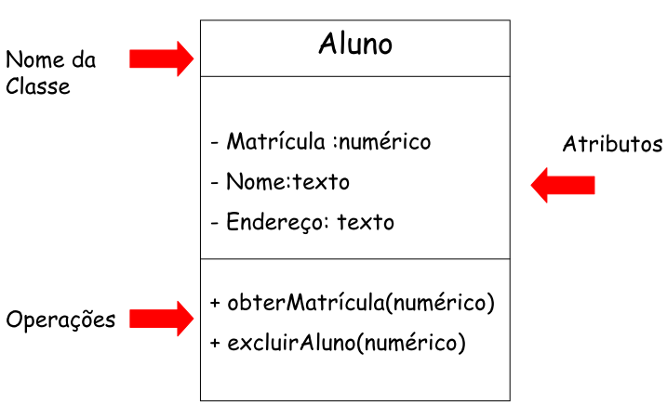
Orientação a Objetos
Classe – pode ser vista como a descrição de um tipo de objeto, com propriedades semelhantes (atributos), o mesmo comportamento (operações), os mesmos relacionamentos com outros objetos e a mesma semântica.
A classe agrupa objetos com características e comportamentos comuns!
Por exemplo: a classe aluno de uma escola, apresenta um conjunto de alunos que apresentam as mesmas informações.

Slide 6
Orientação a Objetos
Instância:
A classe por sua vez deve descrever as propriedades e comportamentos daquele objeto. Uma classe descreve um grupo de objetos;
Cada objeto do mundo real pertencente a uma classe é denominado instância da classe;
João Filomeno é então uma instância da classe Aluno.

Slide 7
Orientação a Objetos
Atributos:
O atributo é a descrição dos dados armazenados pelos objetos de uma classe;
O atributo de uma classe está associado a um conjunto de valores que o atributo pode assumir;
Atributos não tem comportamento. Cada valor de um atributo é particular para um dado objeto;
Uma classe pode ter qualquer número de atributos ou mesmo nenhum atributo.

Slide 8
Orientação a Objetos
Atributos:
São Atributos para a classe Aluno:
Matricula;
Nome;
Curso;
Idade;
Sexo...
Os atributos são sempre individuais e cada objeto da classe possui seus próprios atributos.

Slide 9
Visibilidades

Slide 10
Visibilidades
Publico (+) – Qualquer classificador externo com visibilidade para que determinado classificador seja capaz de usar a característica.
Protegido (#) – Qualquer descendente do classificador é capaz de usar a característica;
Privado (-) – Somente o próprio classificador é capaz de usar a característica;
Pacote (~) – Somente classificadores declarados no mesmo pacote podem usar a característica.

Slide 11
Métodos

Slide 12

Métodos
Enquanto os atributos definem as características que um objeto terá quando criado, os métodos irão indicar quais funcionalidades que este objeto terá. Os métodos nada mais são do que pedaços de código que recebem um determinado nome, e que podem ser chamados quando criamos um objeto.
Representam as ações que o objeto exerce no mundo real;
São compostos por quatro elementos, também conhecimento como assinatura do método:
Nome;
Tipo de visibilidade (onde posso acessar);
Retorno; e
Parâmetros;

Slide 13
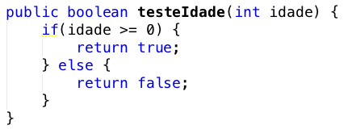
Métodos
Case 1:

Slide 14


Métodos
Um método não é identificado pelo seu nome, e sim pela sua assinatura. A principal diferença é que na assinatura, além do nome, os parâmetros também ajudam a identificar. Vamos criar um método chamado teste:
A assinatura deste método é teste(). Se quisermos criar outro método com o mesmo nome, devemos mudar a forma como os parâmetros estão chegando, por exemplo:

Slide 15


Métodos
Porém, a assinatura de um método não leva em consideração o nome das variáveis, ou seja, não é possível criar outro método chamado teste, que receba uma variável do tipo String, mesmo que esta variável tenha outro nome. O que é levado em conta é o número de parâmetros e a ordem deles. Logo, podemos criar outro método:
e

